Slide 1
«Психолого-педагогические особенности профессионального обучения школьников» Заместитель директора по УПР ГБПОУ МО «Щелковский колледж» Гаврилов Сергей Владимирович
ГБПОУ МО «Щелковский колледж»

Slide 2
школьники 8 классов муниципальных образовательных учреждений Щелковского муниципального района.
ГБПОУ МО «Щелковский колледж»
Цель проекта:
освоение школьниками основ рабочих профессий и получение вместе с аттестатом о среднем образовании свидетельства о профессиональном образовании.
Участники:

Slide 3
ГБПОУ МО «Щелковский колледж»
На основании приказа ГБПОУ МО «Щелковский колледж» № 221 от 03 сентября 2018 г.:
зачислено человек количество профессий 17 количество школ 12
659

Slide 4
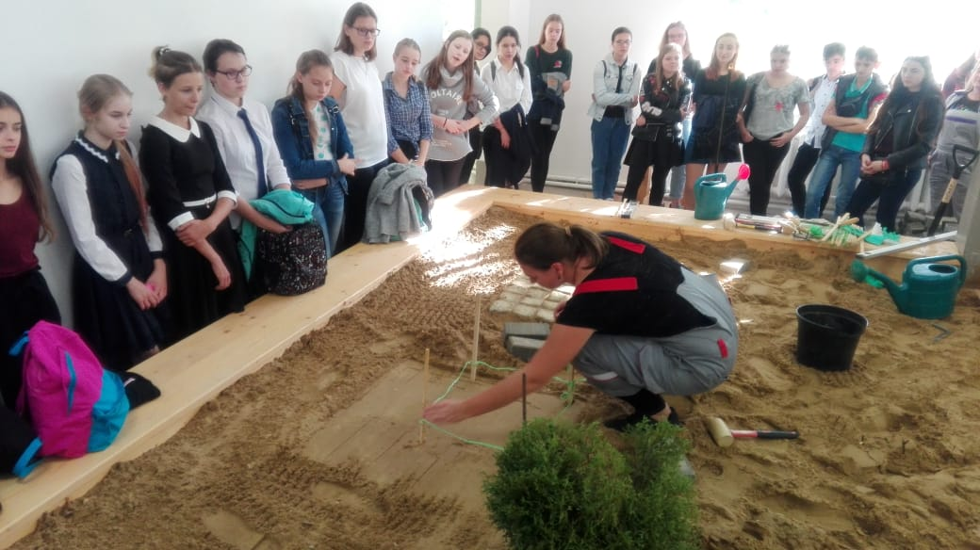
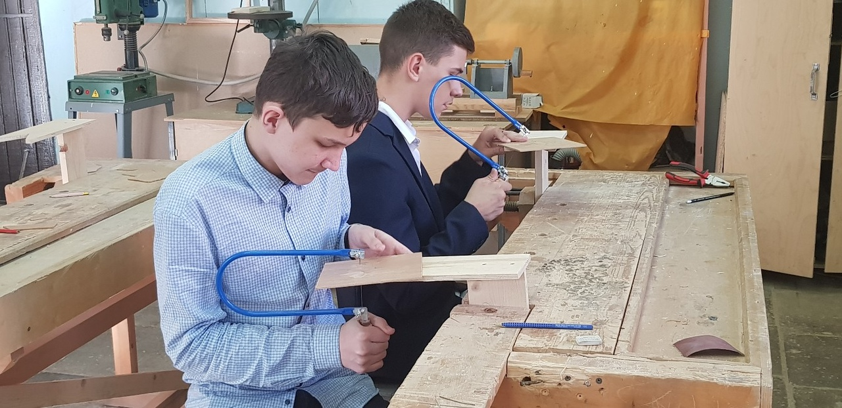
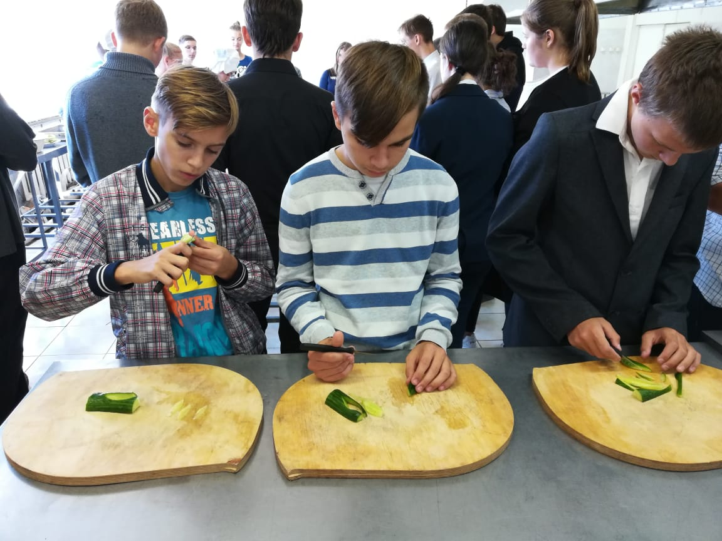
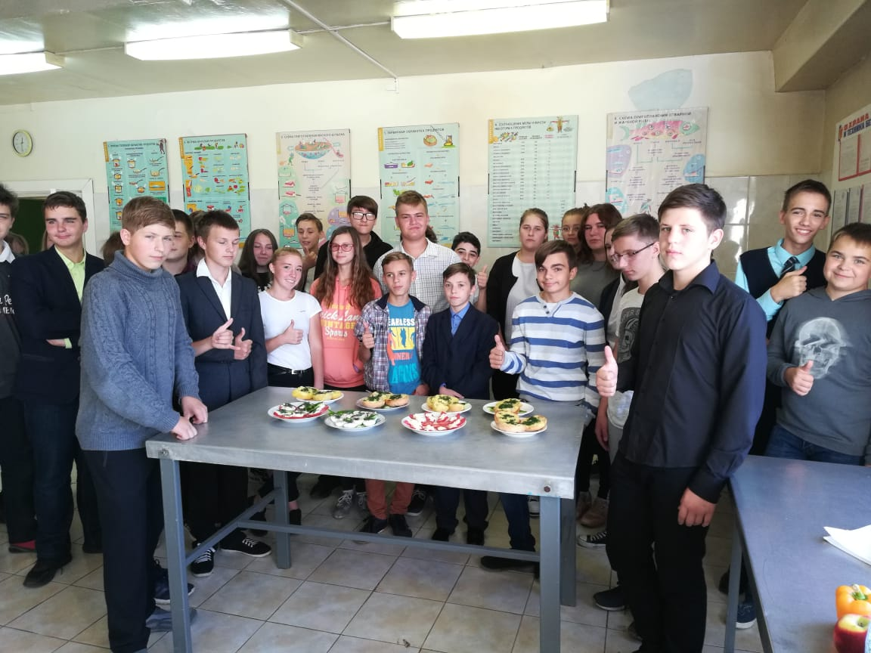
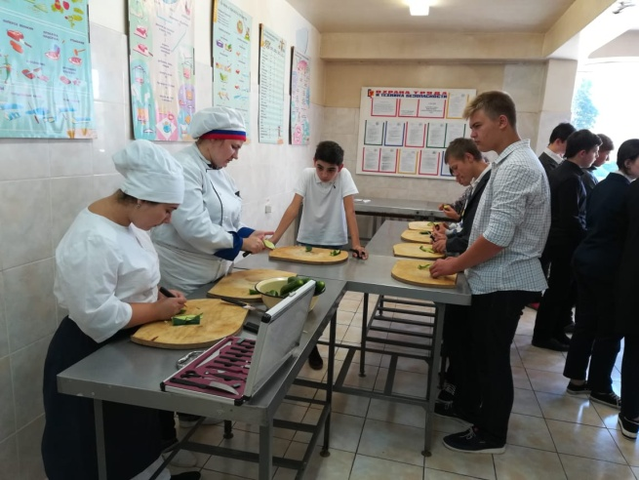
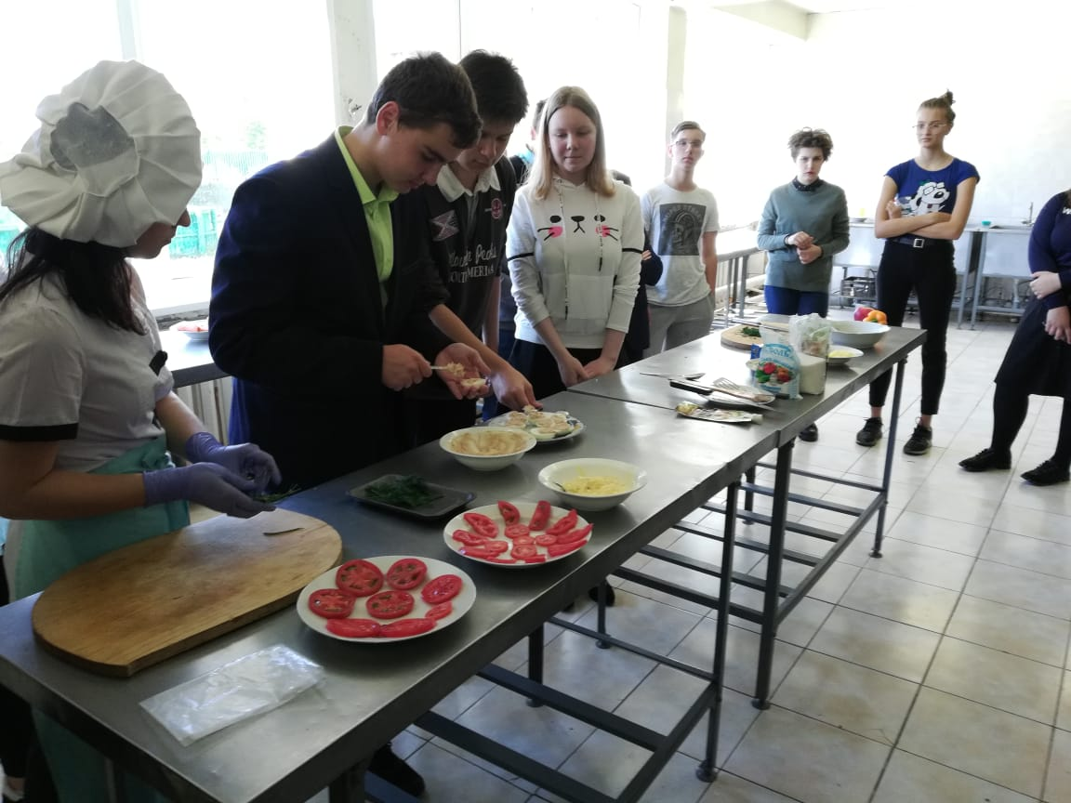
ГБПОУ МО «Щелковский колледж»
Начало реализации проекта - сентябрь 2018 г.

Slide 5
ГБПОУ МО «Щелковский колледж»
Анализ первых занятий:
-профиль обучения соответствует выбранной профессии; - школьники в большинстве выражают удовлетворённость выбранной профессией (91%); -преподователи и родители высоко оценивают роль профессионального обучения в формировании дальнейшего профессионального выбора; - родители имеют решающее влияние на мнение детей при выборе профессии, видение родителей достаточно близко к тому, как ситуацию оценивают сами школьники; -позиция педагогов относительно процесса профессионального обучения и их учеников реалистична, их представления о профессиональном обучении соответствует восприятию школьников.

Slide 6
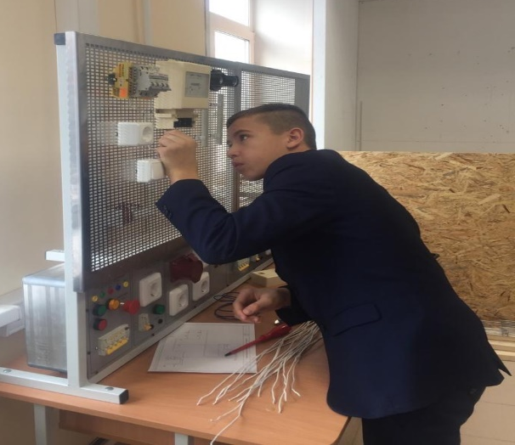
ГБПОУ МО «Щелковский колледж»
Модель профессионального обучения школьников с учетом их психолого-педагогических особенностей
творчество
общение

Slide 7
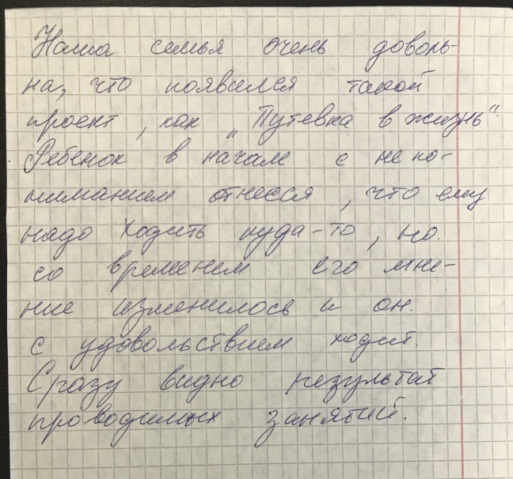
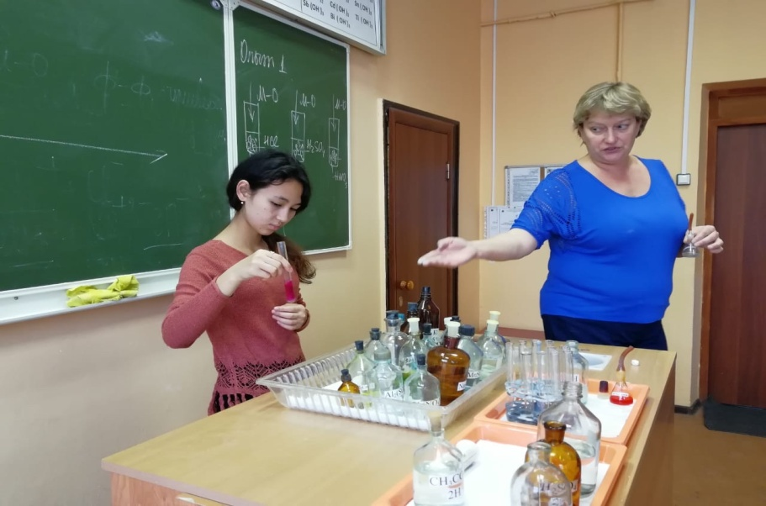
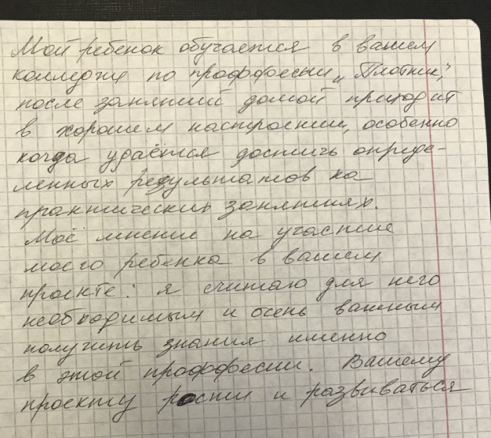
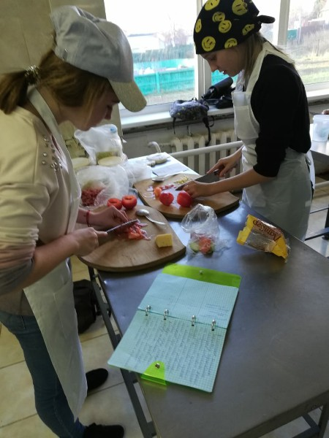
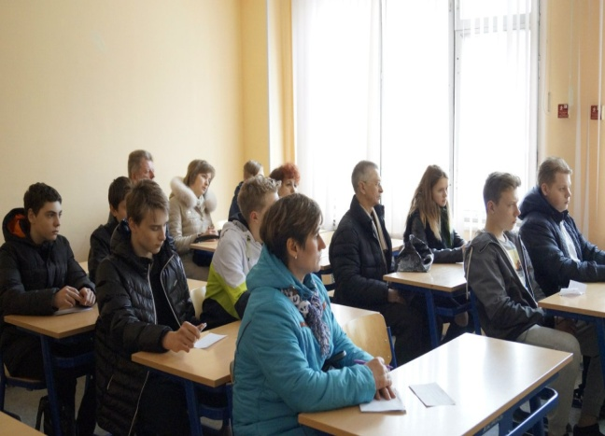
ГБПОУ МО «Щелковский колледж»
Открытое родительское собрание:

Slide 8
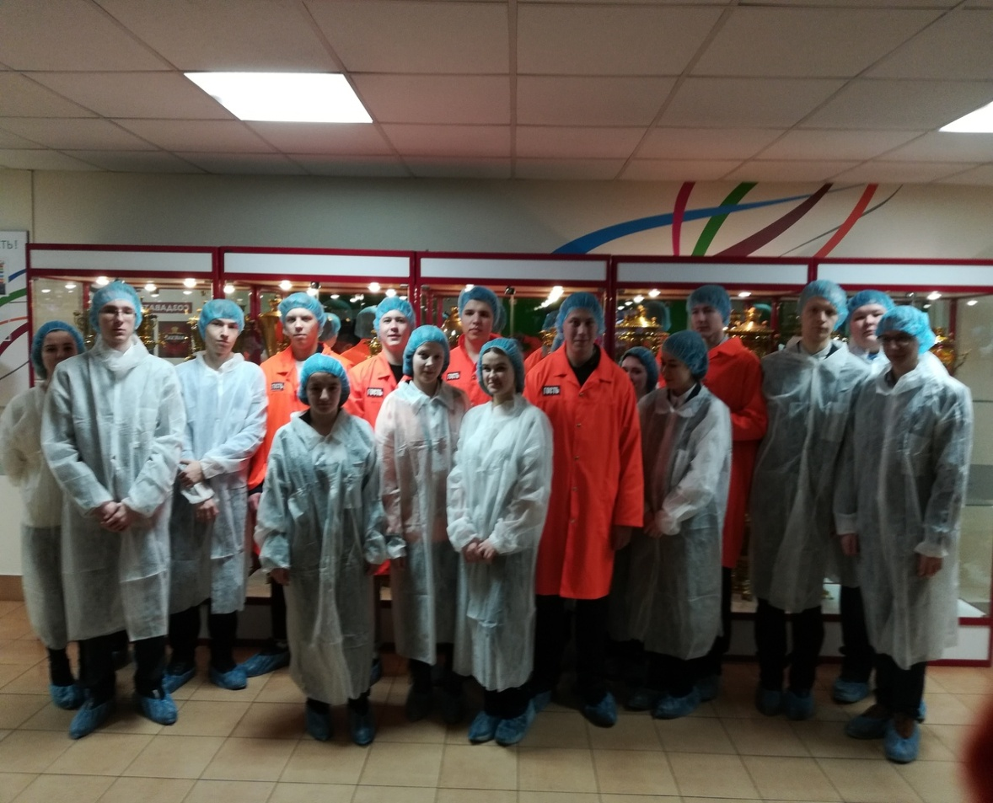
ГБПОУ МО «Щелковский колледж»
Социальные партнеры:

Slide 9
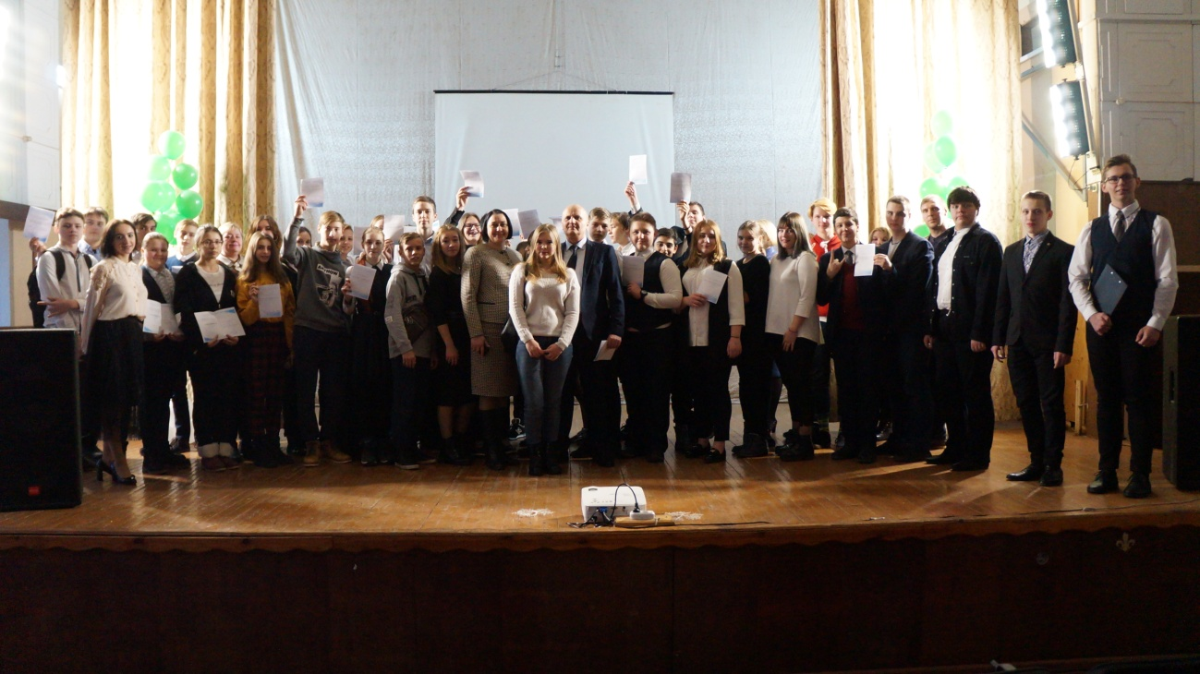
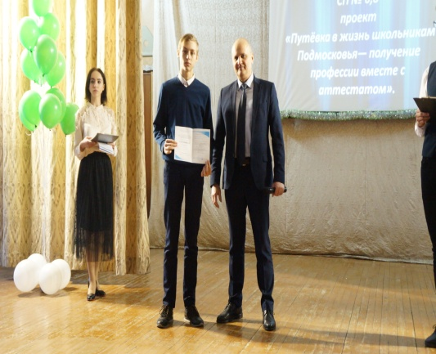
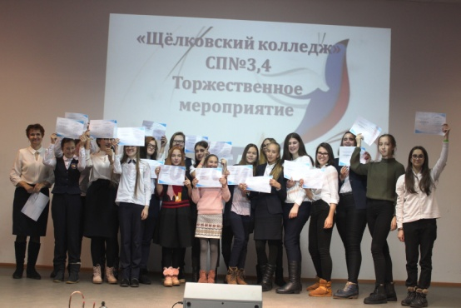
ГБПОУ МО «Щелковский колледж»
Торжественное мероприятие «Старт в профессию»:

Slide 10
ГБПОУ МО «Щелковский колледж»
Проведено 16 занятий количеством 48 часов.
Итоги первого модуля: - образовательный процесс школьников способствует формированию реального представления о своей личности, определению ими своих главных жизненых ценностей и целей, професиональных интересов; - проект развивает профессиональные интересы школьников; - участие в проекте должно ориентировать школьников на содержательную сторону профессии,а не её формальную привлекательность.

